Slide 1
Community Meeting am 16. April 2026
OSIRIS v2.0 (Beta)

Slide 2
Anwesende Institute
bicc
BIPS
DIfE
DPZ
DSMZ
FMP
HSU Hamburg
IfL
IGB
IKZ
WI
ZMT

Slide 3
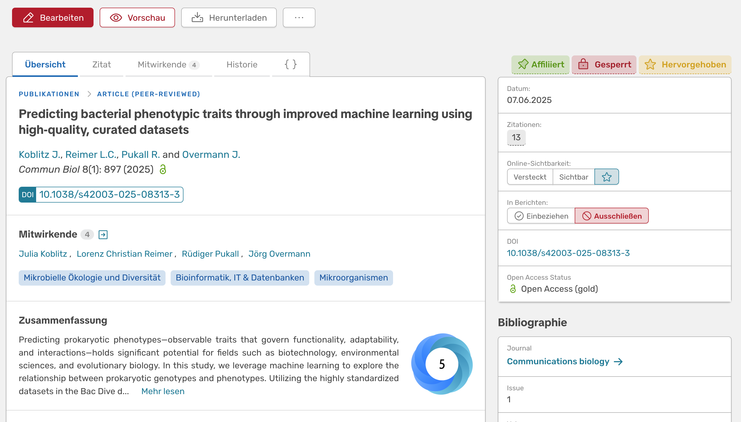
Neue Aktivitätsansicht

Slide 4
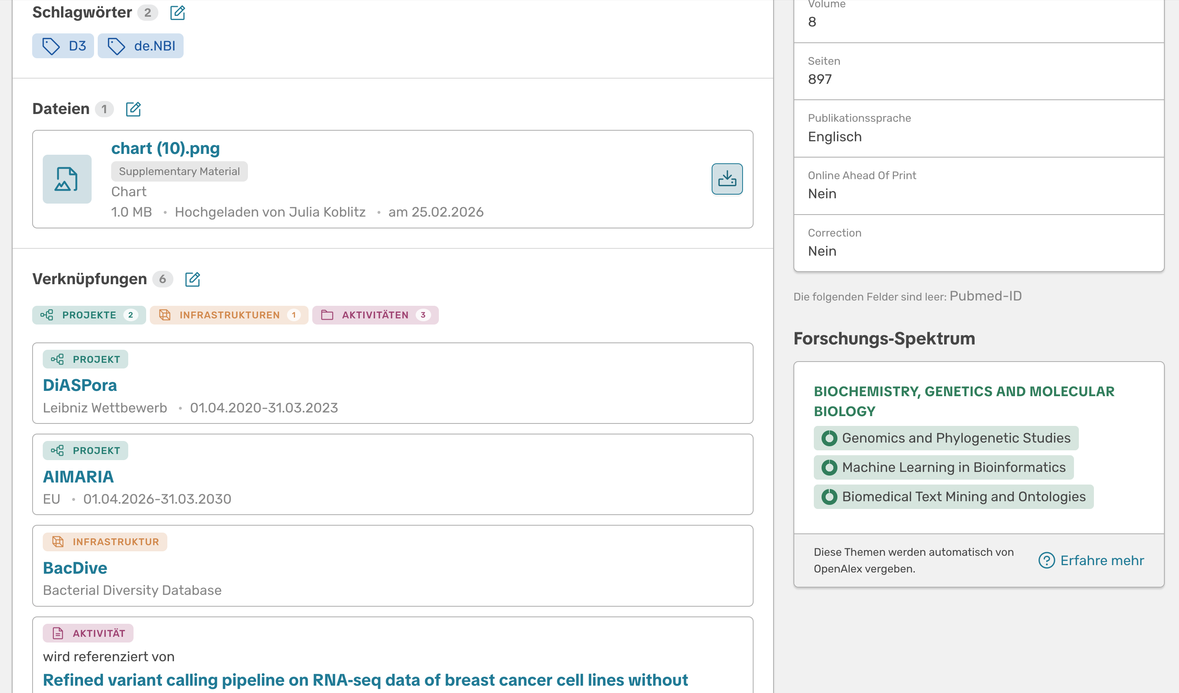
Neue Aktivitätsansicht

Slide 5
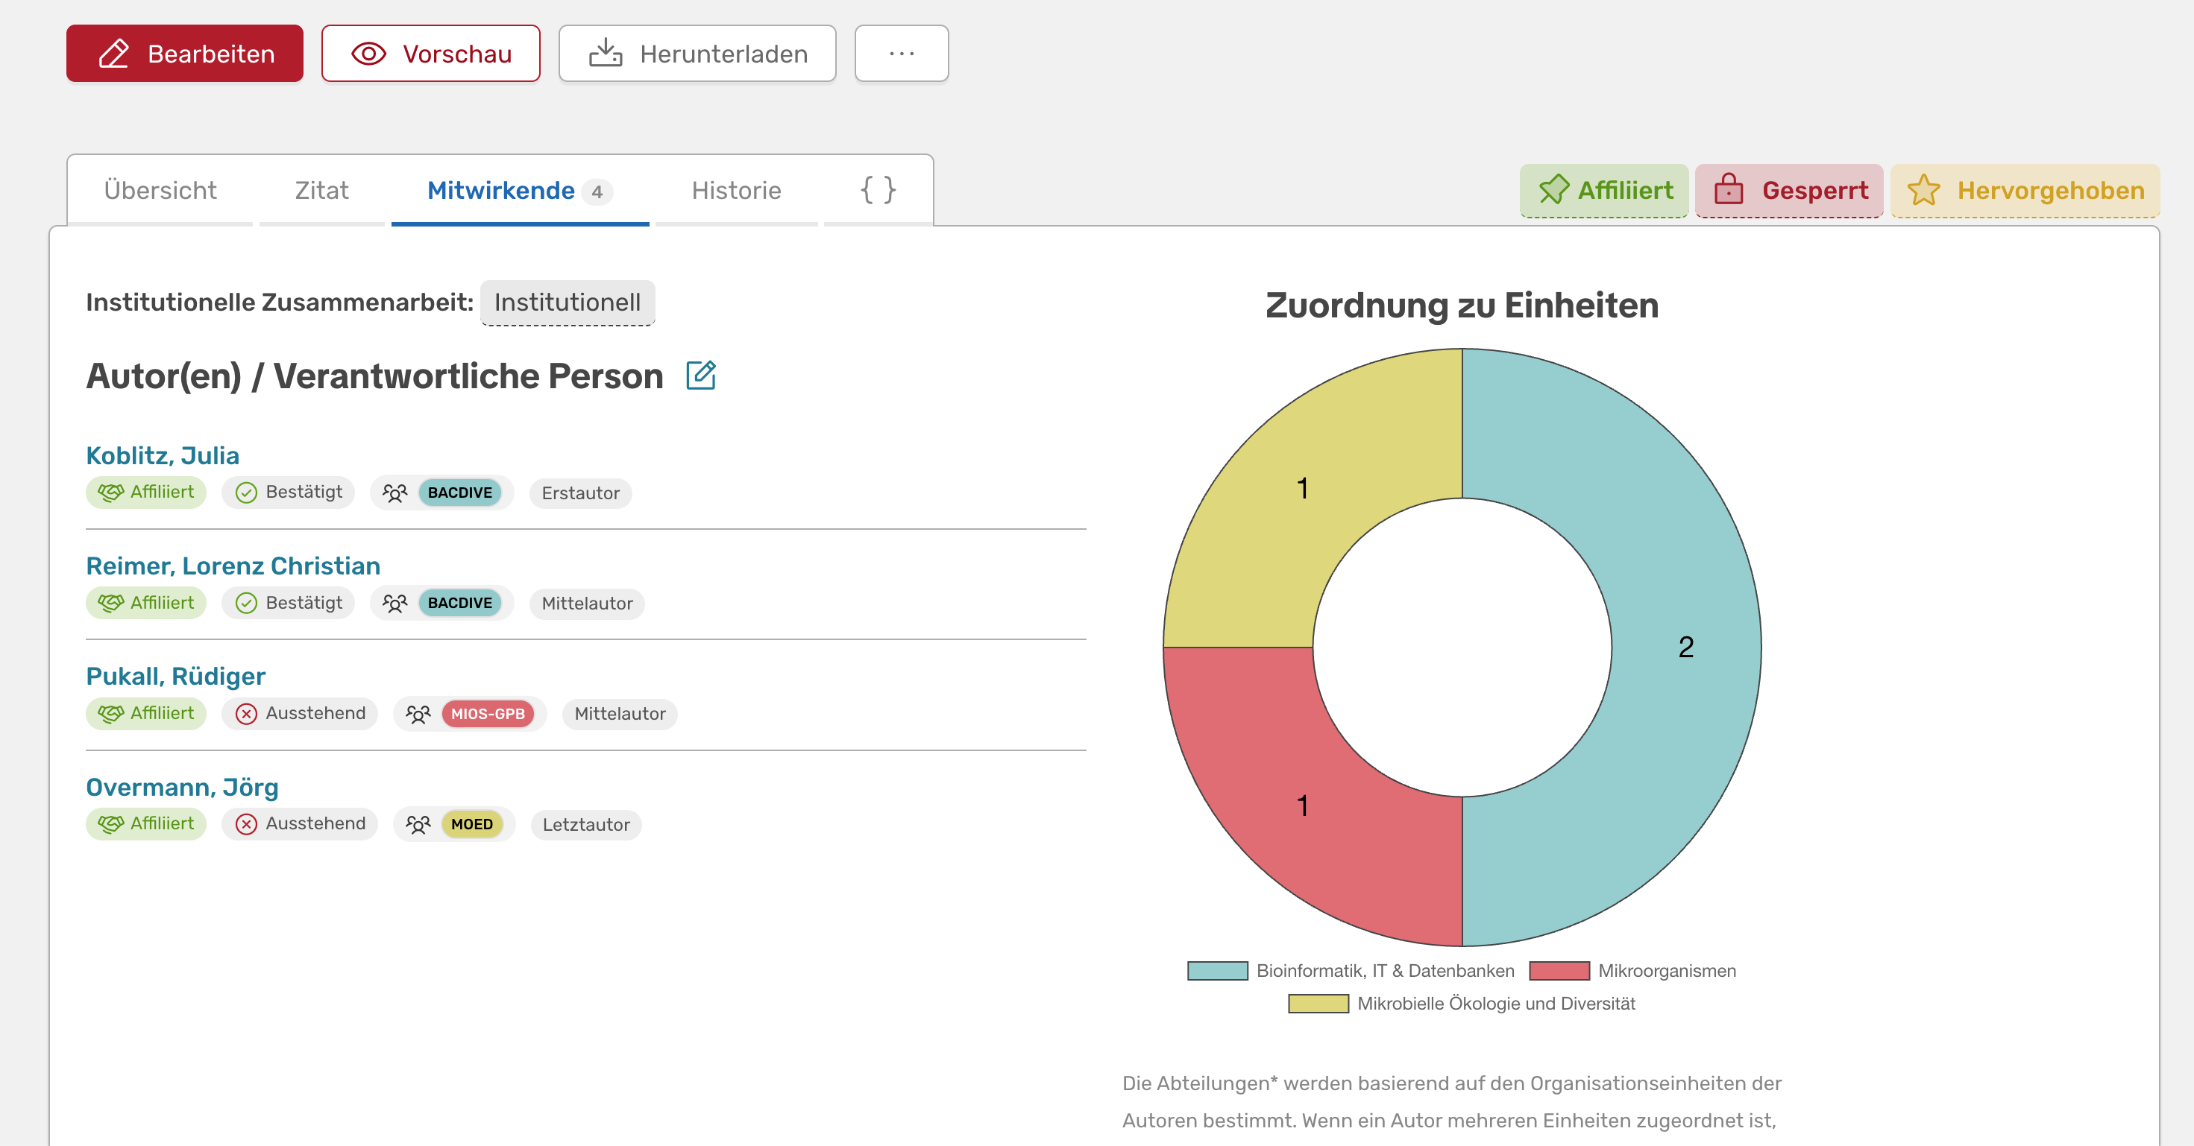
Neue Aktivitätsansicht

Slide 6
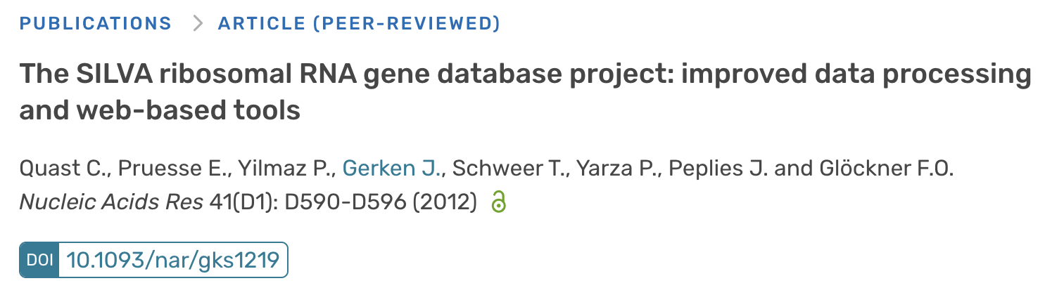
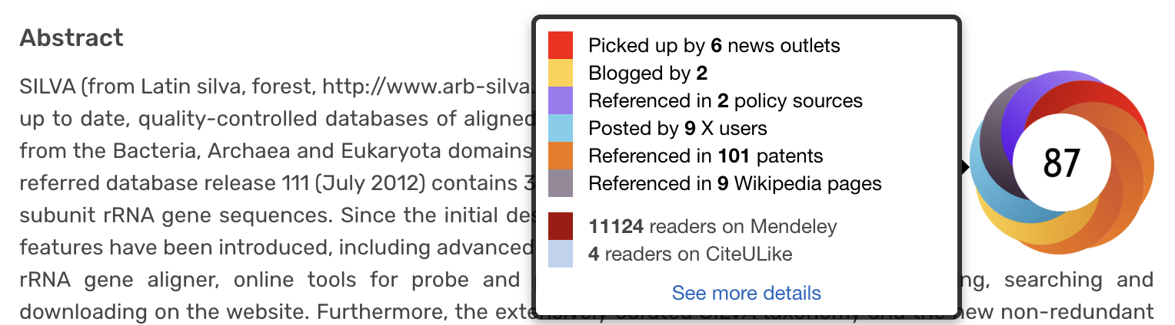
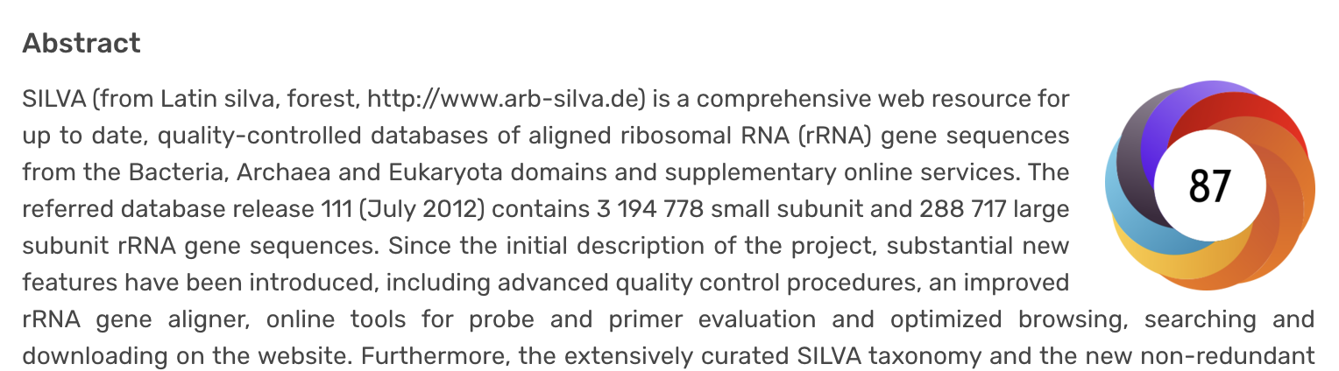
Altmetrics

Slide 7
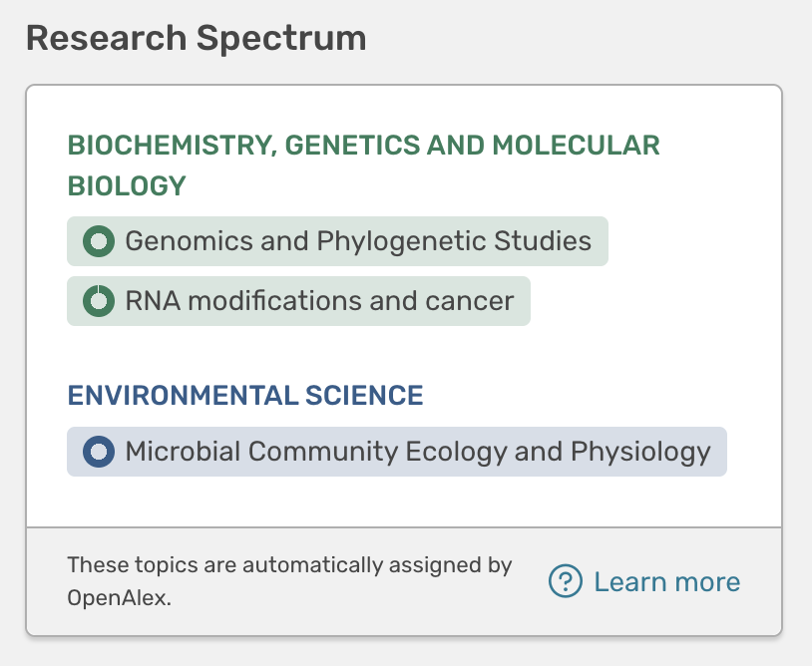
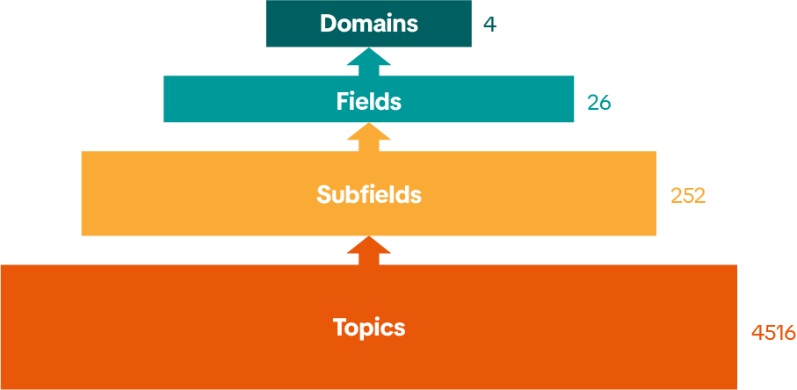
Research spectrum

Slide 8
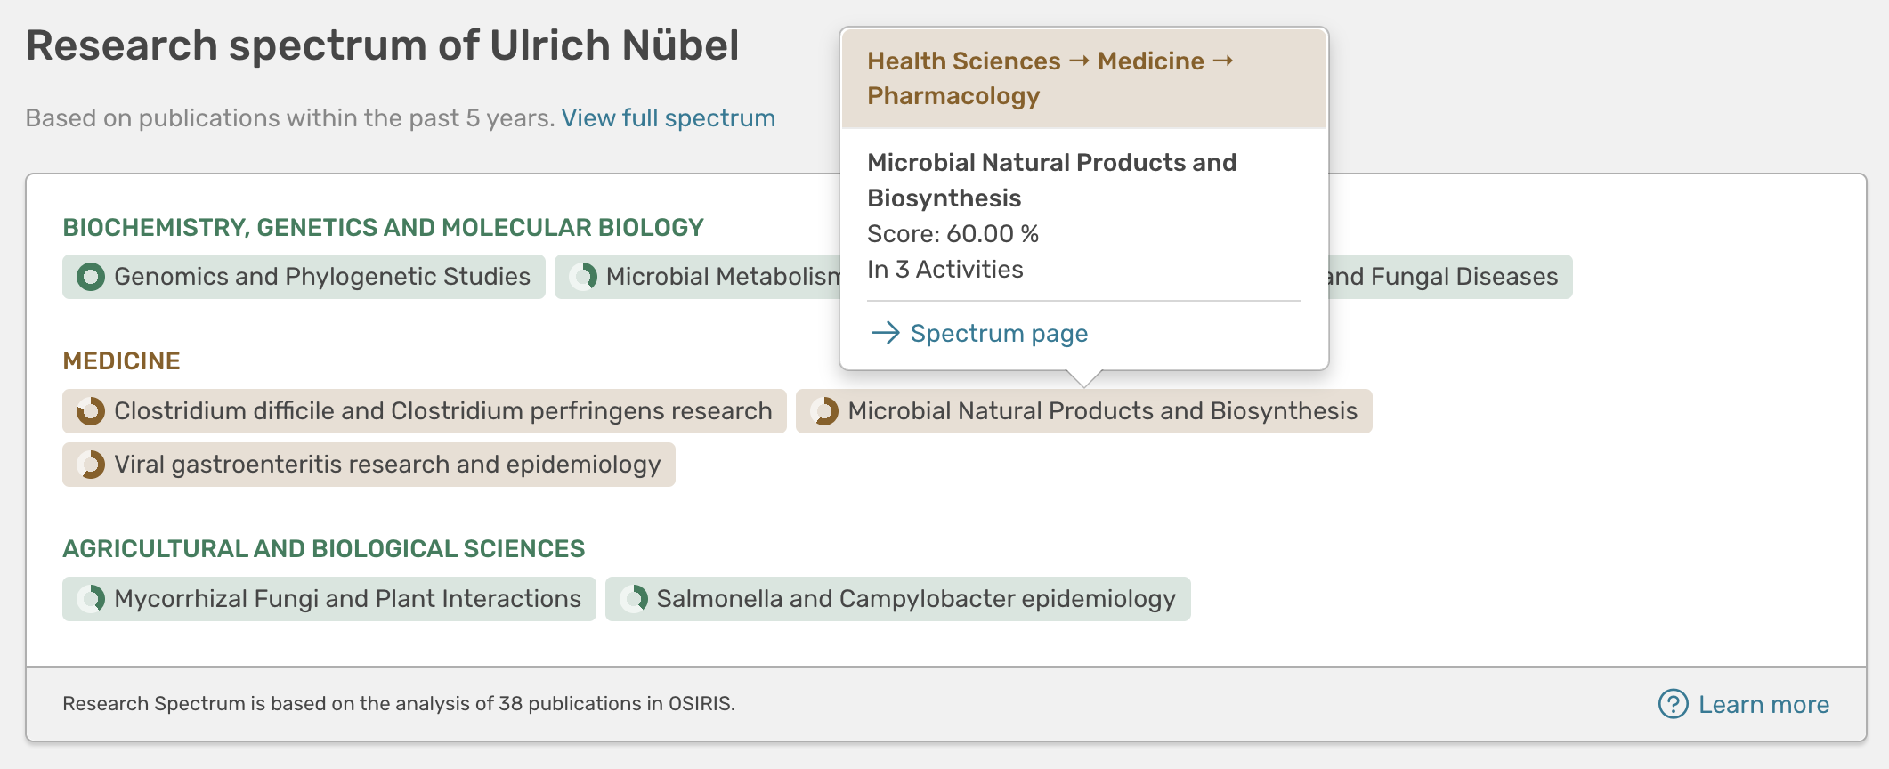
Research spectrum: Aggregate for researcher
Person

Slide 9
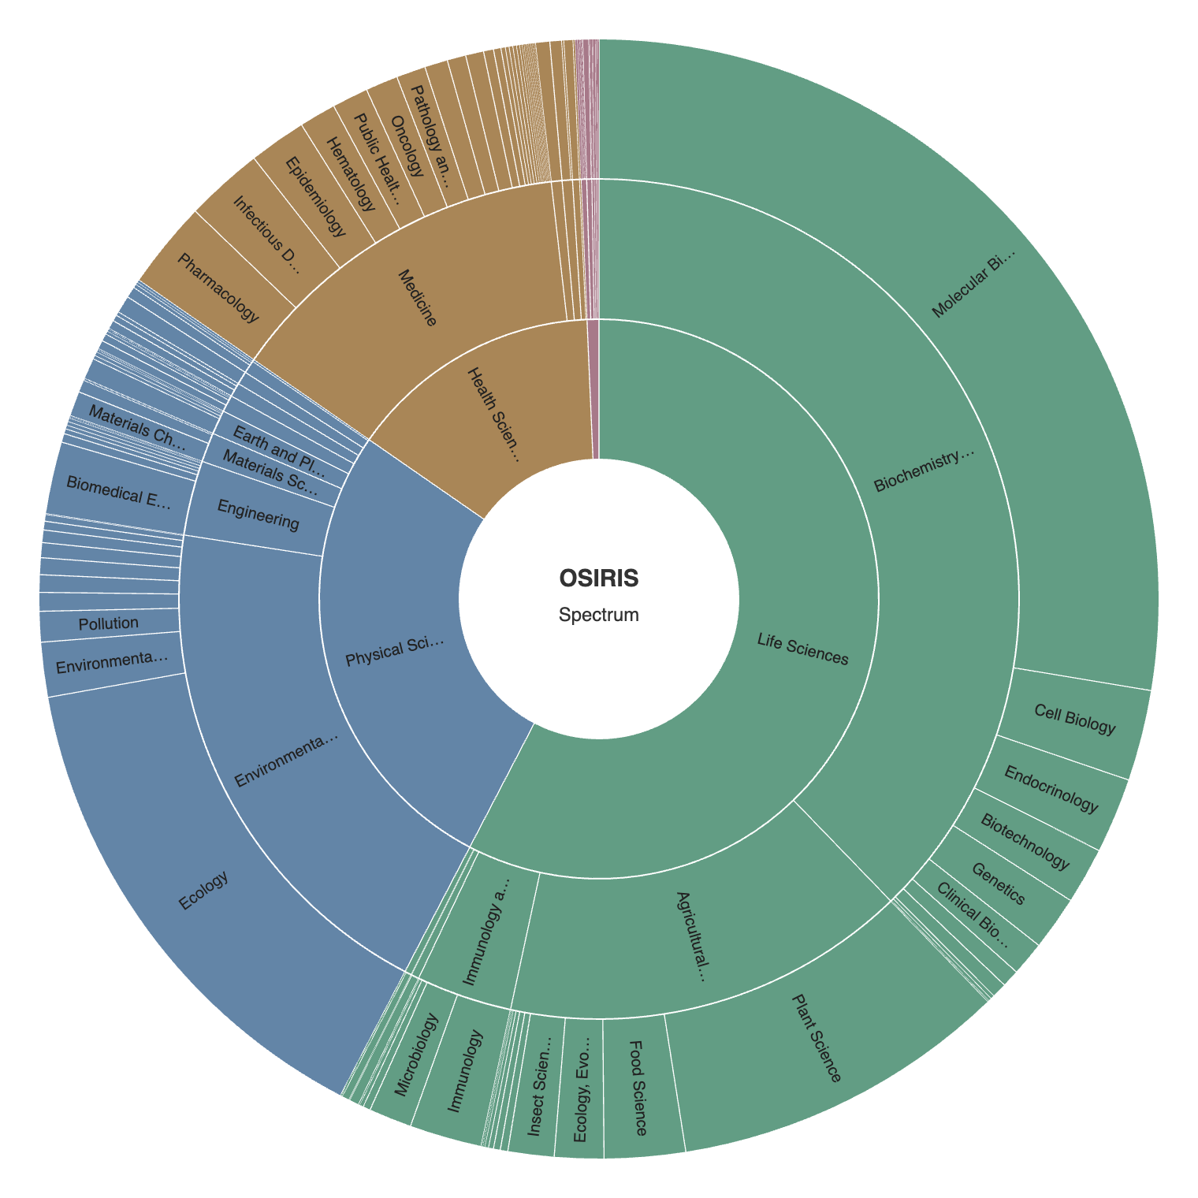
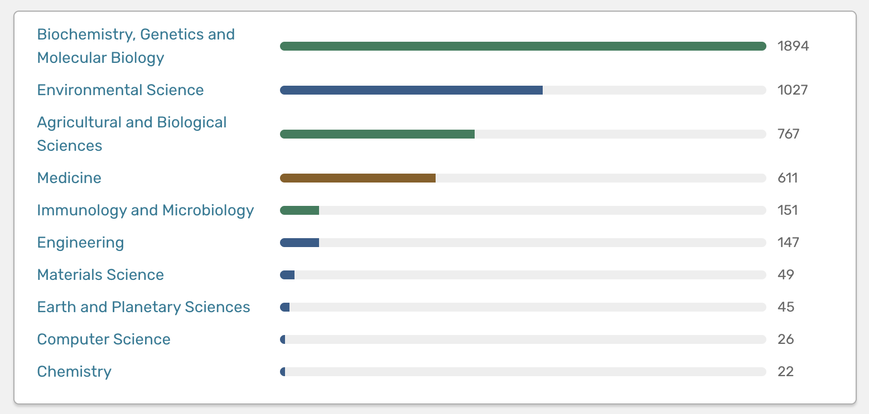
Research spectrum: Aggregate for institute

Slide 10
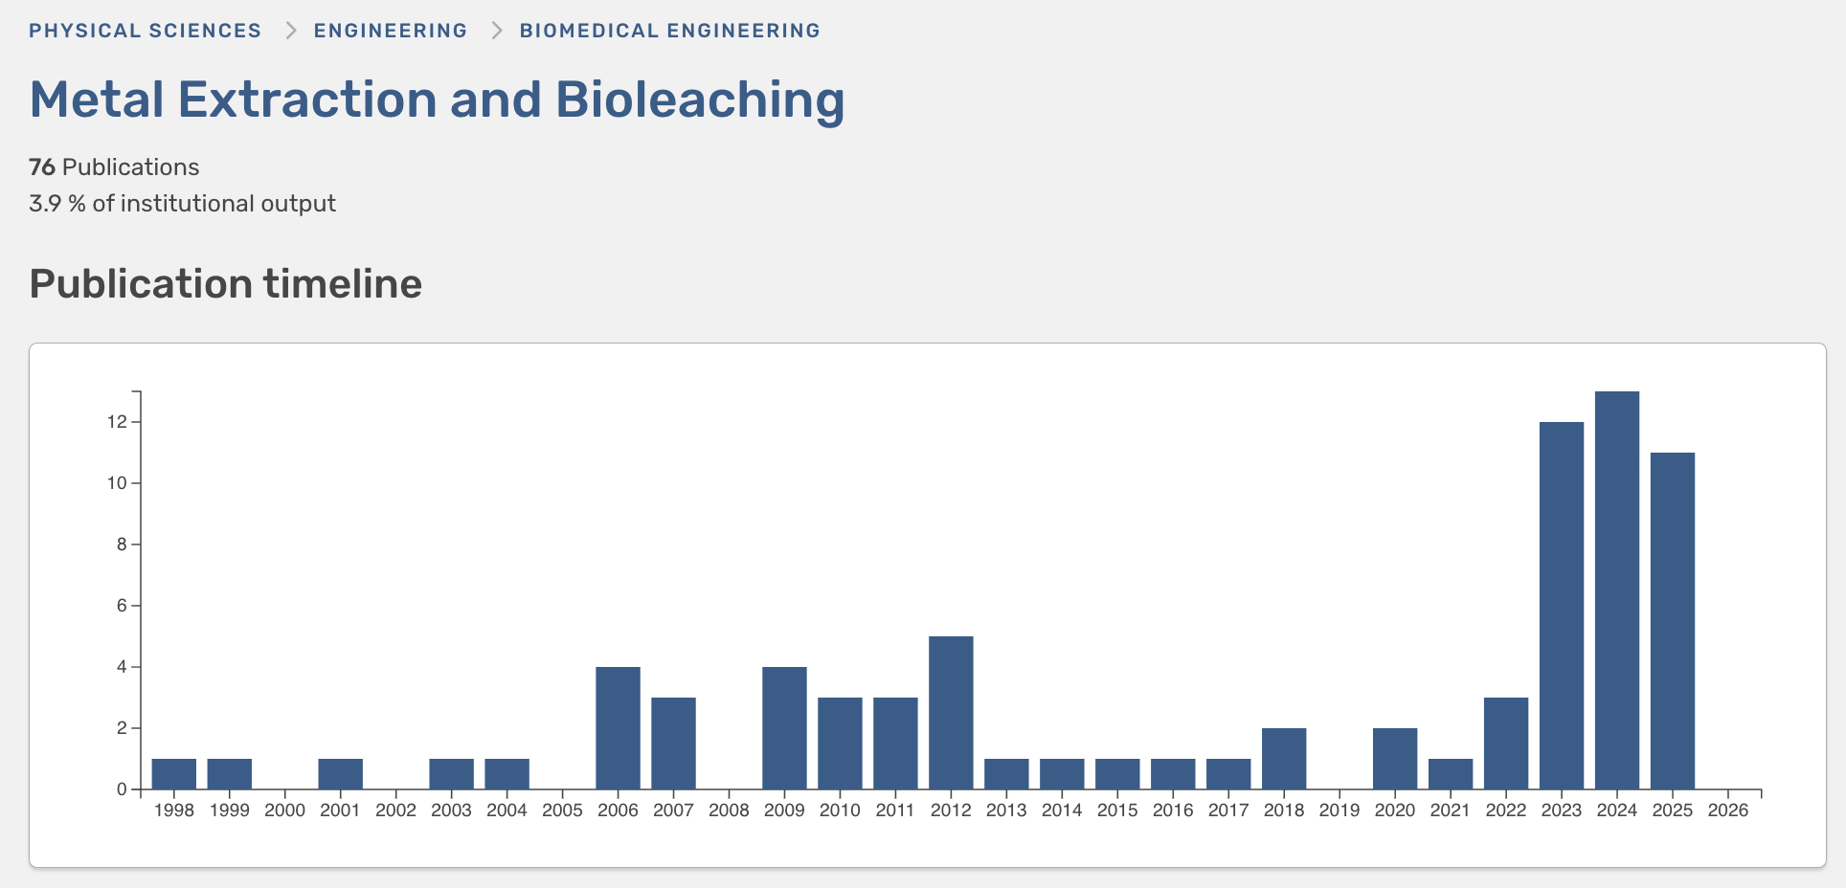
Research spectrum

Slide 11
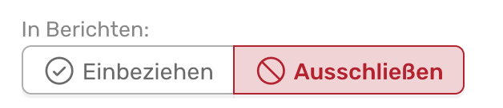
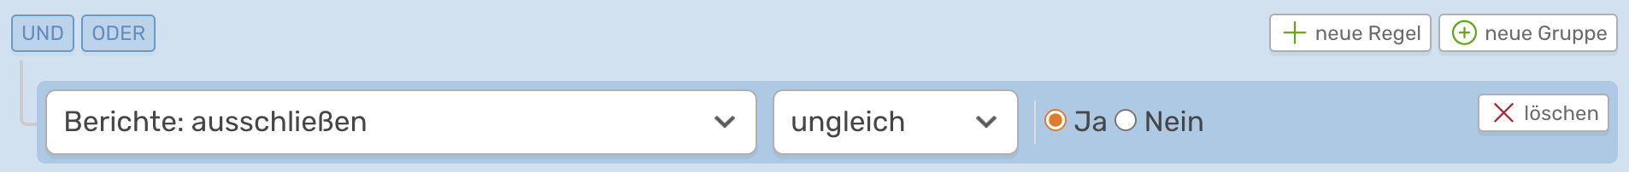
Aktivität vom Berichtswesen ausschließen
Einzelne Aktivitäten können nun vom Berichtswesen ausgeschlossen werden:
In der erweiterten Suche kann danach gefiltert werden:
In Berichten wird der Filter automatisch angewendet.

Slide 12
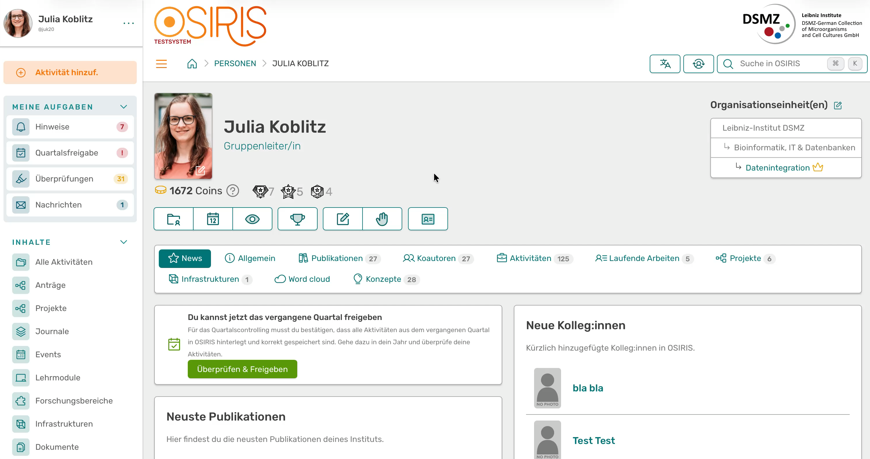
Die neue Command Palette

Slide 13
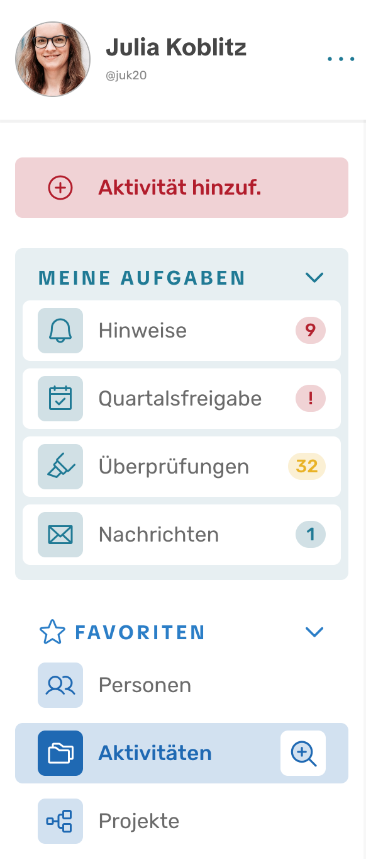
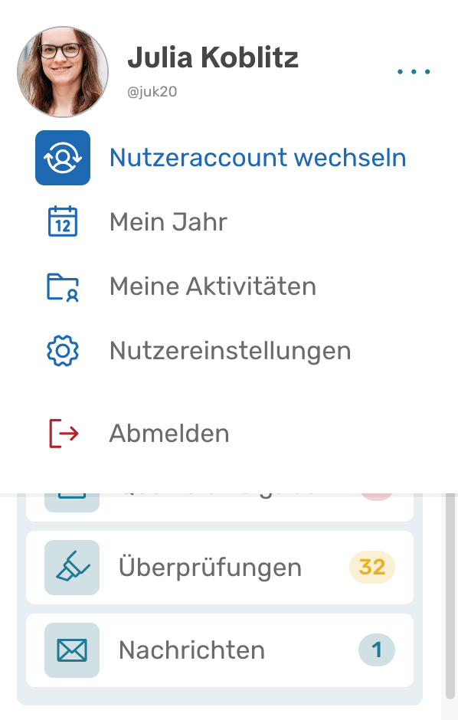
Verbesserte Seitenleiste
Strukturelle Überarbeitung für mehr Übersichtlichkeit
Benachrichtigungen aus dem Header sind jetzt “Meine Aufgaben“
In den Profileinstellungen kann man Favoriten definieren

Slide 14
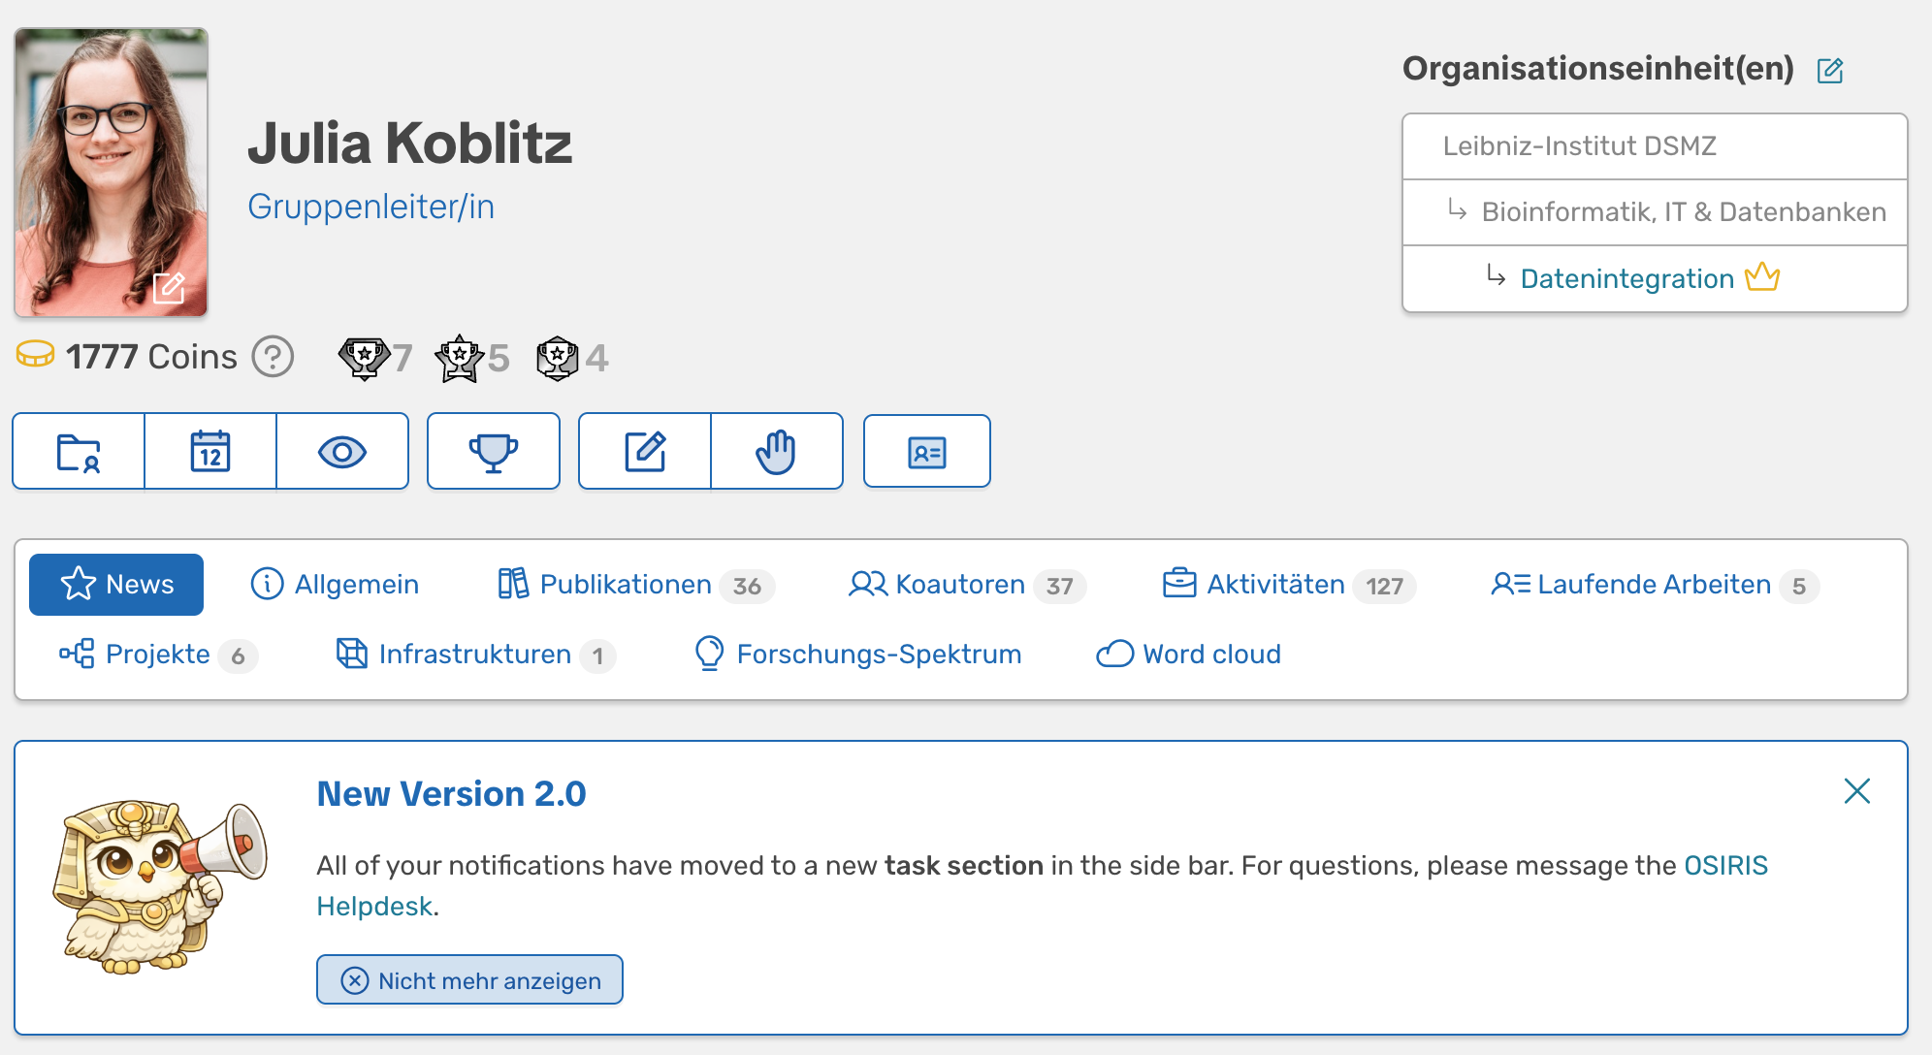
Ankündigungen im Profil

Slide 15
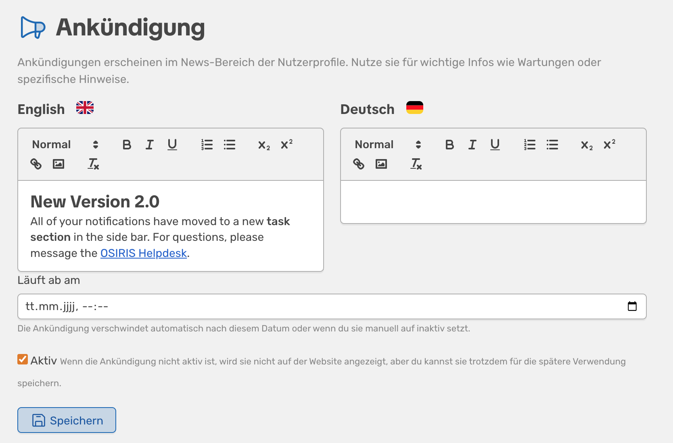
Ankündigungen im Profil

Slide 16
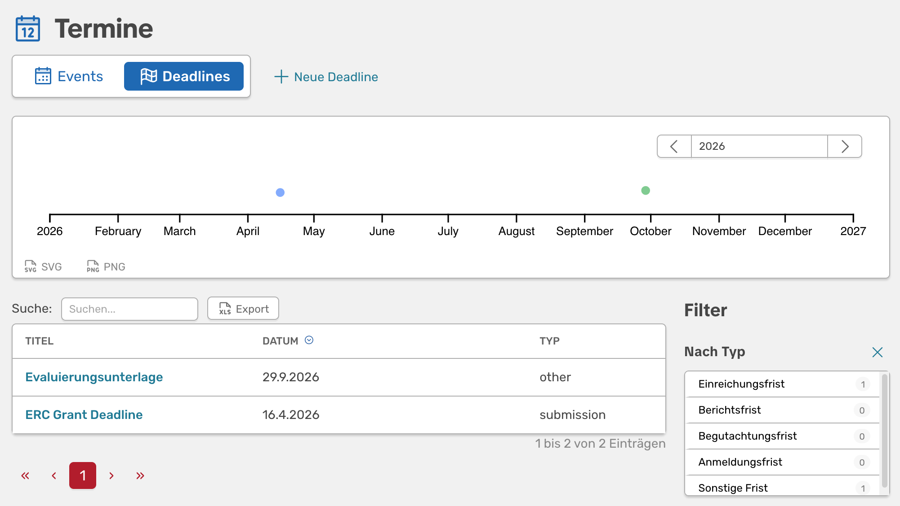
Deadlines

Slide 17
Deadlines

Slide 18
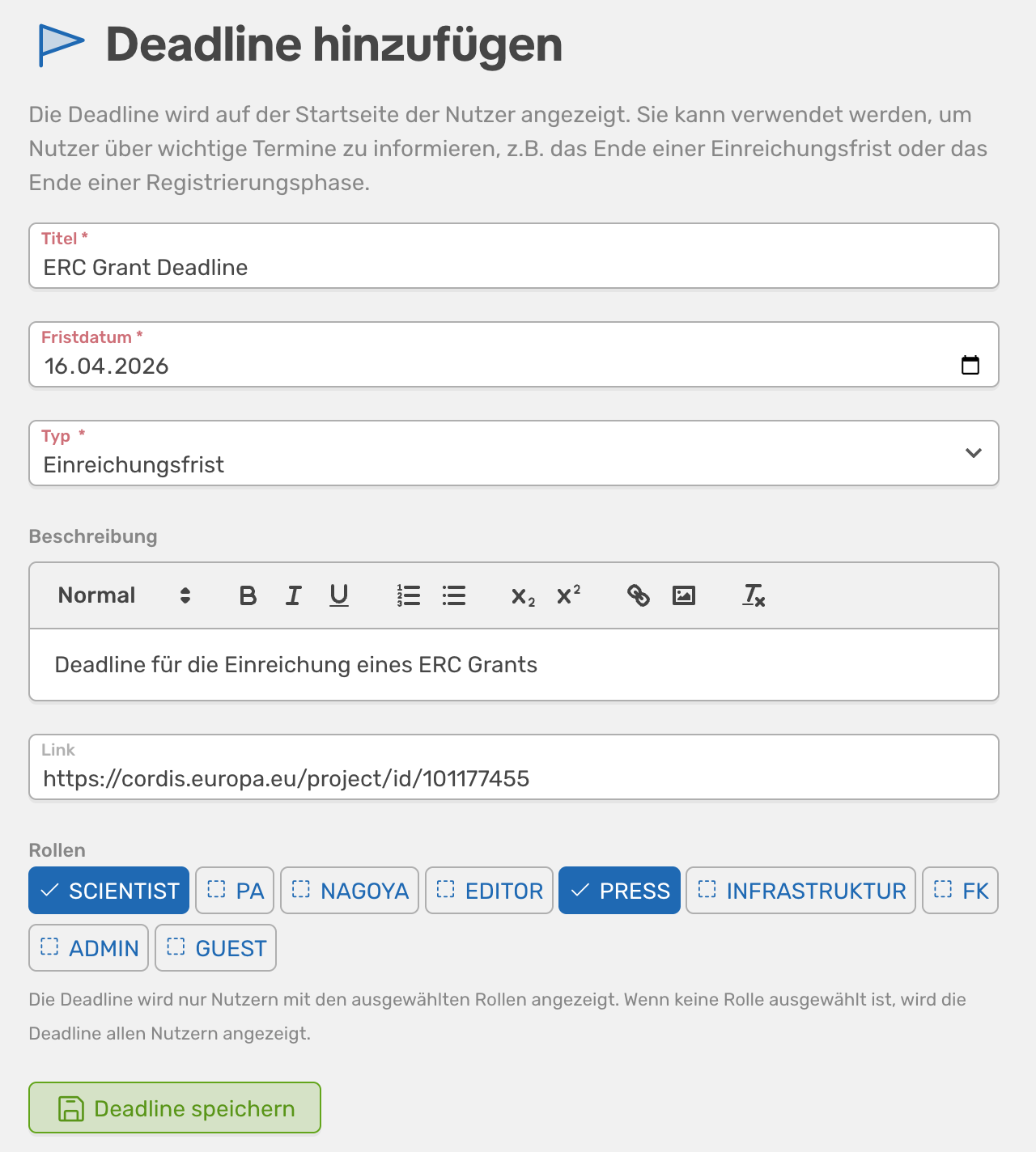
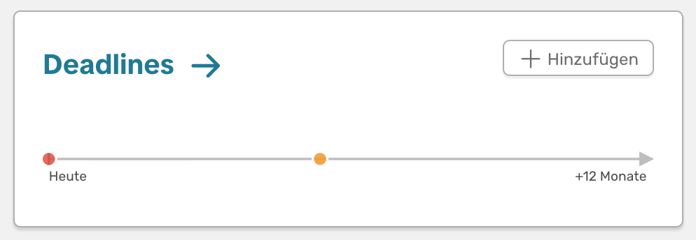
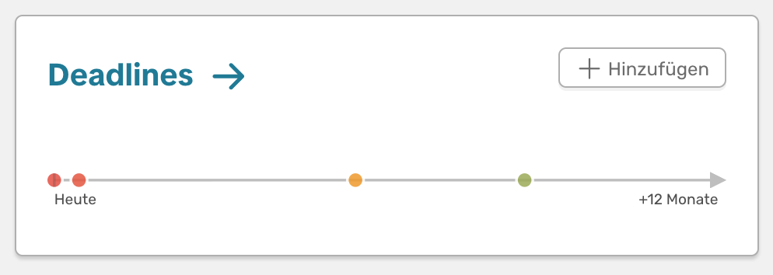
Deadlines
Unterschiedliche Rollen sehen unterschiedliche Deadlines in ihrem Profil:

Slide 19
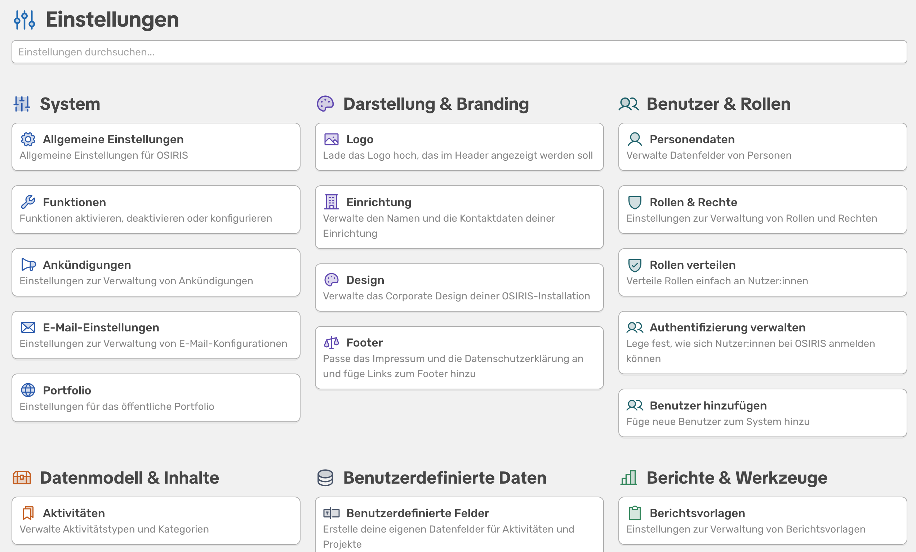
Das neue Admin-Interface

Slide 20







Sophie

Slide 21

Fehlermeldungen und Berechtigungen
Berechtigungen werden konsequenter abgefragt
Fehlermeldungen werden einheitlich dargestellt und viele Meldungen wurden verbessert
Die Nutzererfahrung wurde insgesamt verbessert

Slide 22
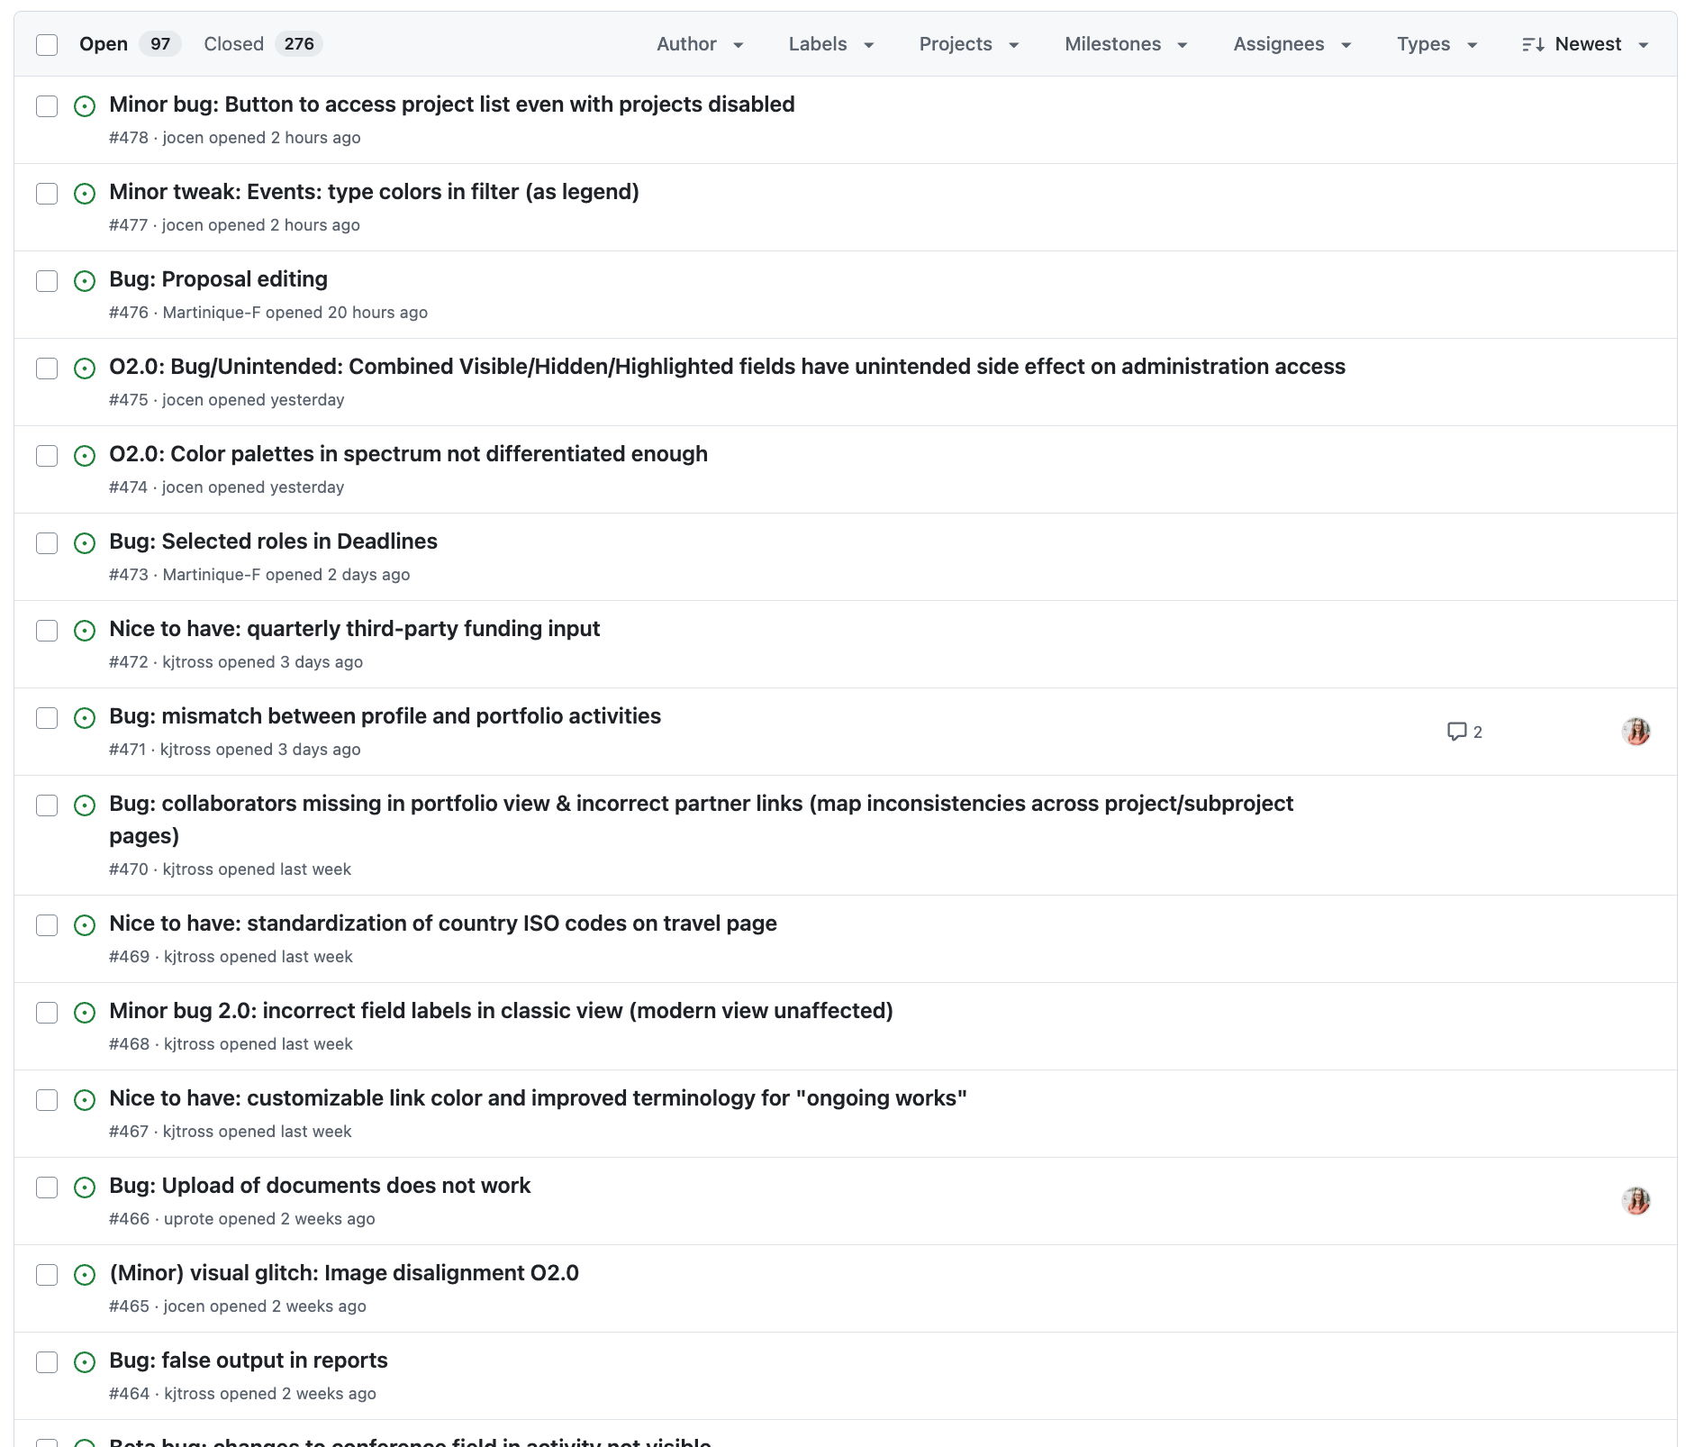
Todos vor dem Release
Durch alle Issues gehen und den Release noch verbessern
Implementation von anderen OAuth-Methoden (z.B. Keycloak)

Slide 23

Kurzer Ausblick auf die Roadmap
Erweiterung des ORCID-Supports
Authentication der ORCID-ID anstatt des einfachen Bearbeitens
Import von öffentlichen Daten aus dem Nutzerprofil
Und mehr

Slide 24
Any other Business
Bei Support-Anfragen schreibt bitte an support@osiris-solutions.de
Dadurch können wir auch bei Abwesenheiten einen Support anbieten
Sehen wir jemanden von euch auf der CRIS-Konferenz im Mai?

Slide 25
Topics der Community?
Folgende Themen wurden besprochen:
Erfahrungsaustausch zu Projekten: wie funktionieren die Prozesse in den Instituten? Was gibt es für Bestätigungsmechanismen?
Wie gelangen die Informationen aus OSIRIS auf die Webseite? Wer benutzt dafür bereits Portfolio, entweder als Gesamtpaket oder über die API?
Erfahrungsaustausch zu Qualitäts-Workflows und Bitte um bilaterales Gespräch

Slide 26

Save the Date
Danke an alle, die dabei sein konnten!
OSIRIS Community Event
📆 Am 18.06.2026
🕐 Um 13 Uhr
📍 online (Teams)
osiris-app.de

